Slide 1
Практическая работа №5
Сборка каркасного дома
Выполнил работу студент
Рассохин Егор Сергеевич
ИНБО-10-23
Notes:
Оригинальные шаблоны для презентаций: https://presentation-creation.ru/powerpoint-templates.html
Бесплатно и без регистрации.

Slide 2
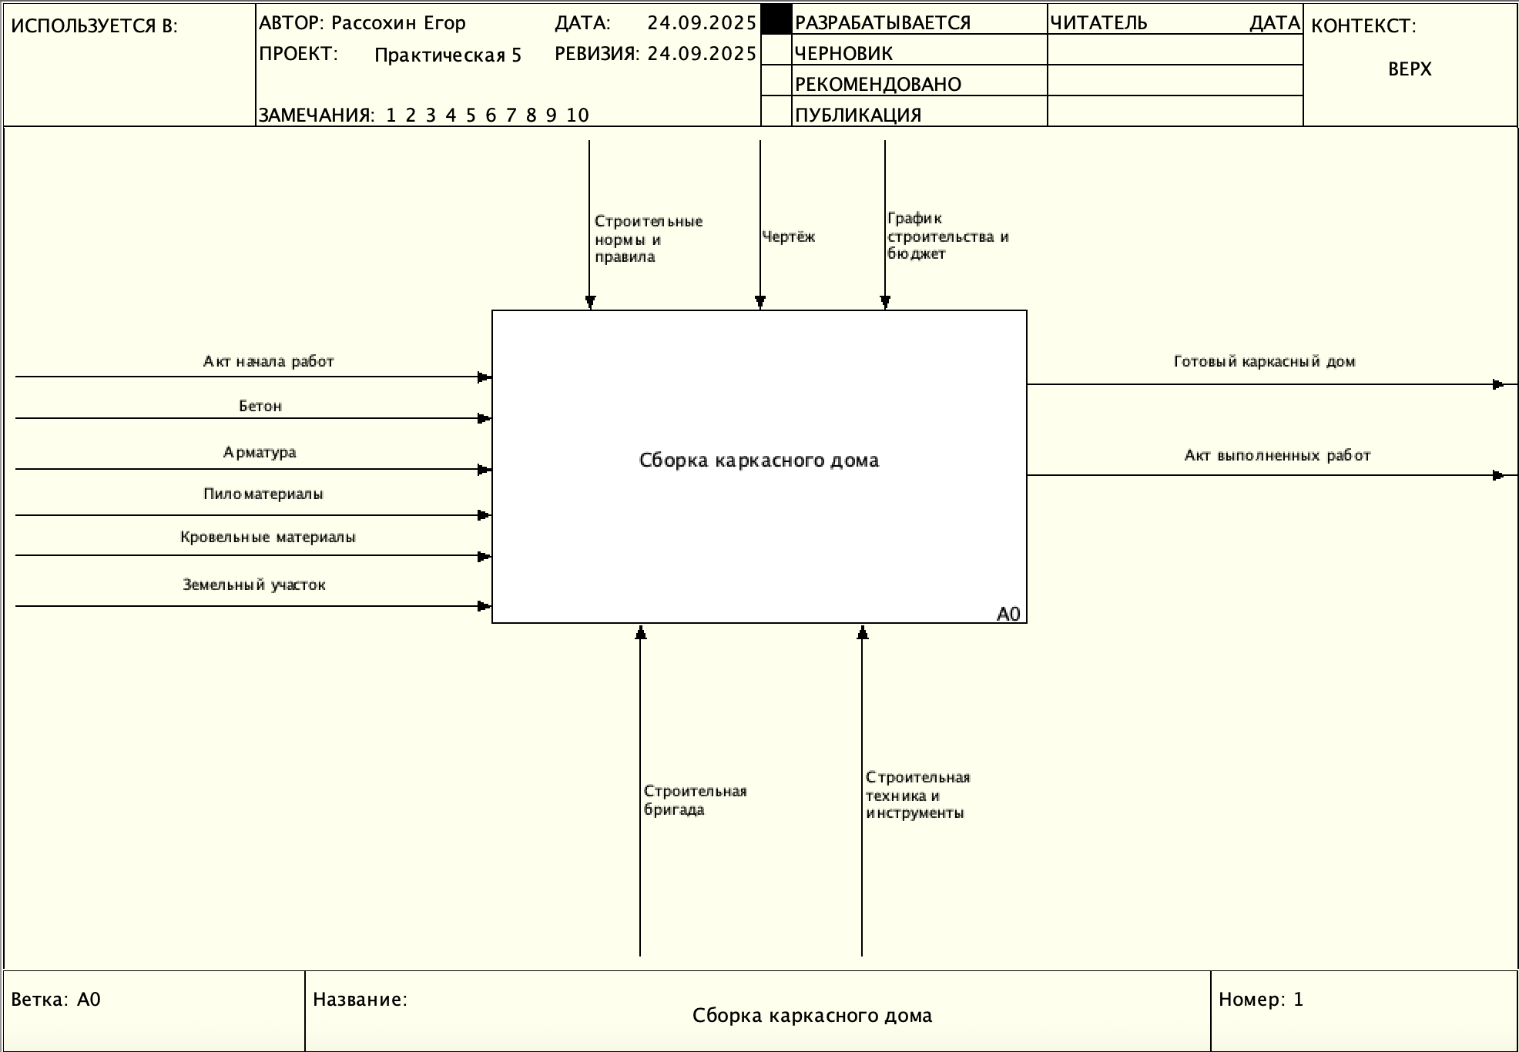
Контекстная диаграмма

Slide 3
Описание декомпозиции контекстной диаграммы
Бизнес-процесс «Сборка каркасного дома» включает последовательное выполнение этапов строительства с целью получения готового каркасного дома.
Первый подпроцесс — возведение фундамента, цель которого создать прочную основу для дома. На этом этапе используются проектная документация, материалы и земельный участок. В результате получается готовый фундамент. Работы выполняются строительной бригадой с применением техники и инструментов, при контроле строительных норм, графика работ и бюджета.
Фундамент затем передаётся как вход для следующего этапа — возведения каркаса. Подпроцесс возведения каркаса направлен на сооружение стен и перекрытий дома. Входами являются документация, пиломатериалы и готовый фундамент. Результатом работы становится установленный каркас дома.
Каркас далее служит входом для монтажа крыши. Подпроцесс монтажа крыши обеспечивает защиту дома и завершает коробку здания. Для его выполнения необходимы кровельные материалы и установленный каркас. Выходом становится дом с готовой крышей.

Slide 4
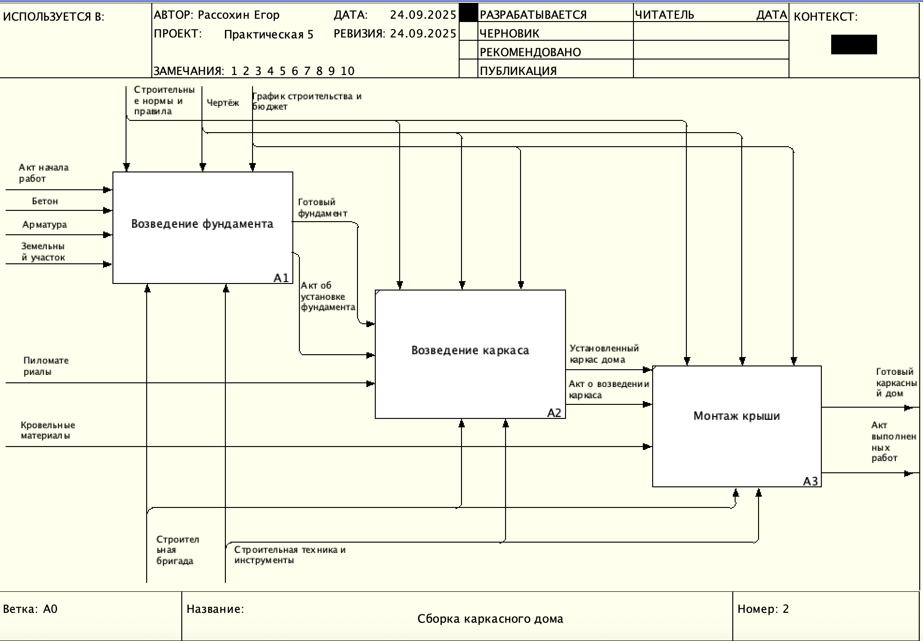
Декомпозиция контекстной диаграммы

Slide 5
Описание элементов диаграммы
Входы:
Акт начала работ — формальное разрешение на старт строительства.
Бетон — строительный материал для устройства фундамента.
Арматура — металлический каркас для усиления фундамента.
Пиломатериалы — доски и брусья для возведения каркаса дома.
Кровельные материалы — покрытия и утеплители для монтажа крыши.
Земельный участок — подготовленная строительная площадка для возведения дома.
Выходы:
Готовый каркасный дом — результат сборки, коробка здания с крышей.
Акт выполненных работ — документальное подтверждение завершения строительства.
Управление:
Строительные нормы и правила — нормативы, определяющие качество и безопасность работ.
Чертёж — проектная документация, регламентирующая размеры и конструктивные решения.
График строительства и бюджет — план выполнения работ с контрольными сроками и финансовыми ограничениями.
Механизмы:
Строительная бригада — рабочая сила, выполняющая строительные операции.
Строительная техника и инструменты — оборудование, обеспечивающее выполнение технологических процессов

Slide 6
Описание декомпозиции процесса «возведение фундамента»
Бизнес-процесс «Возведение фундамента» включает последовательное выполнение 3 этапов.
На этапе подготовки основания выполняются работы по выравниванию участка и подготовке под фундамент с использованием проектной документации, строительной техники и инструментов, при соблюдении строительных норм, графика и бюджета; результатом становится готовое основание, передаваемое для следующего этапа.
Подпроцесс установки опалубки и армирования обеспечивает создание формы фундамента и его укрепление арматурой; для работы используются арматура, чертежи, а результат — готовая форма фундамента, передаваемая для заливки бетона.
Подпроцесс заливки бетона завершает формирование прочного фундамента с использованием бетонной смеси, техники и инструментов, при контроле качества и соответствия нормам, выходом является готовый фундамент. Все этапы связаны передачей результата следующему этапу, обеспечивая последовательность, контроль качества и соответствие строительным требованиям.

Slide 7
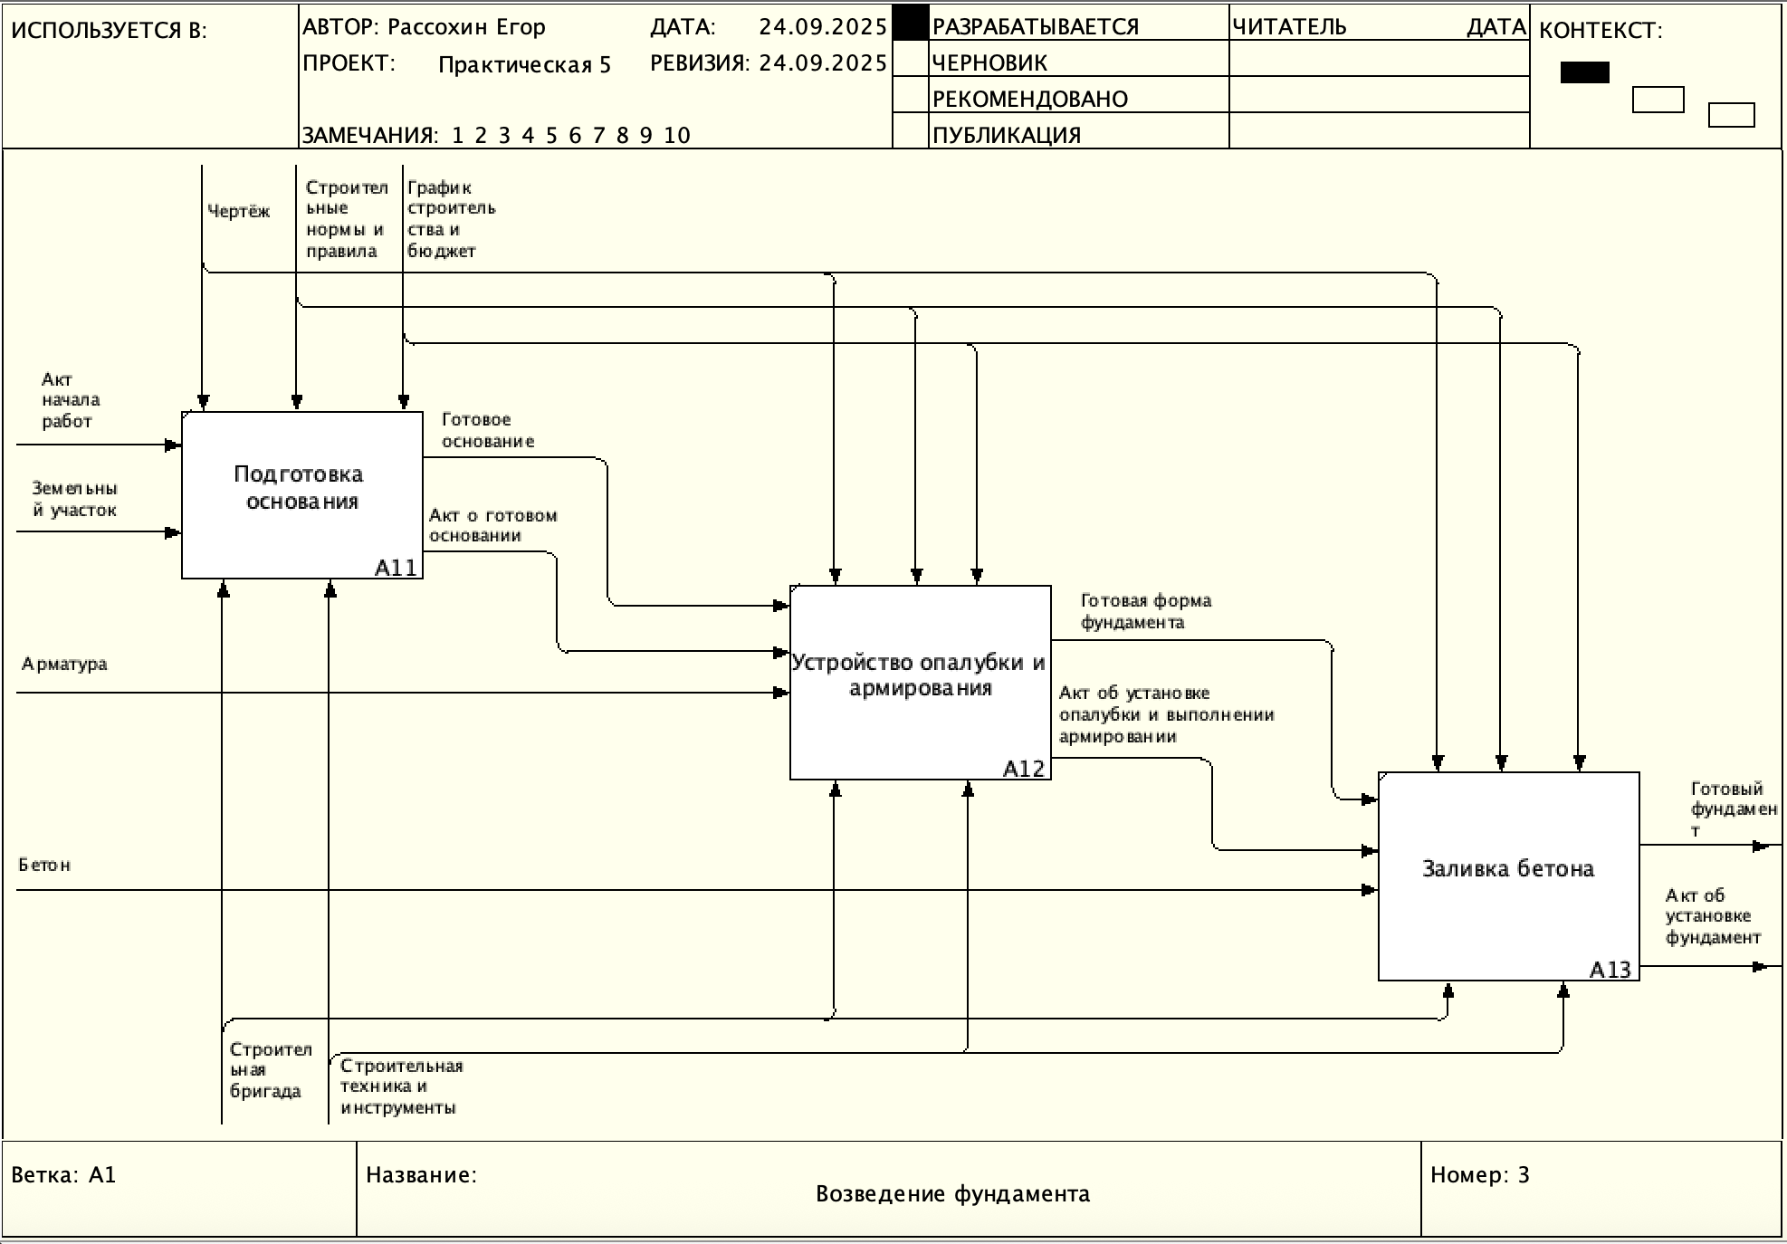
Декомпозиция процесса «возведение фундамента»

Slide 8
Спасибо за внимание!

